Slide 1
Винахідництво
Як рушійна сила сучасних технологій

Slide 2
Найважливіші винаходи в історії людства
1.Мова
2.Інтернет
3.Анестезія
4.Штрих-код
5.Заморожена їжа
6. SMS-повідомлення
7.Технологія GPS
8.Антибіотики
9.Смартфони 10. Плеєр Sony Walkman

Slide 3
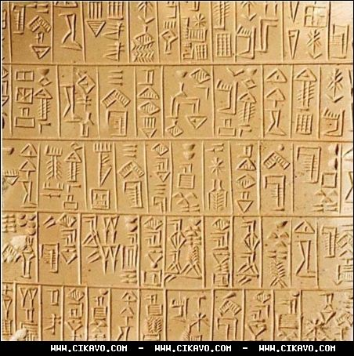
Мова
Звичайно ж, саме мова є головним винаходом людини. Спілкування стало б неможливим без букв, слів і речень. Наші здібності до комунікацій, будь то письмове або усне спілкування, практично неможливе без мови. Ніхто не знає, скільки вже тисяч років цьому винаходу, але судячи з усього, не один десяток тисяч років. Ніякі технології і інші винаходи не могли б з'явитися на світ, коли б не мова.

Slide 4
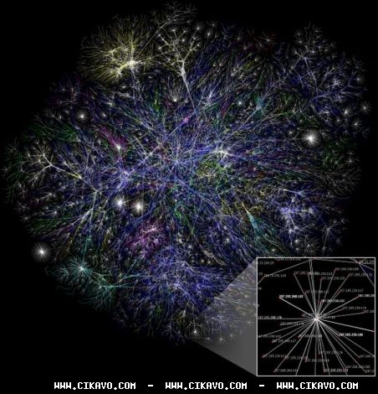
Інтернет
У 1962 році Джозеф Ліклайдер (1915–1990), керівник Агентства передових оборонних дослідницьких проектів США висловив ідею Всесвітньої комп'ютерної мережі. У 1969 році Міністерство оборони США започаткувало розробку проекту, котрий мав на меті створення надійної системи передачі інформації на випадок війни. Агентство запропонувало розробити для цього комп'ютерну мережу. Розробка була доручена Каліфорнійському університету Лос-Анджелеса. Ця мережа була названа ARPANET. До 1971 року була розроблена перша програма для відправки електронної пошти мережею, котра відразу стала дуже популярною.

Slide 5
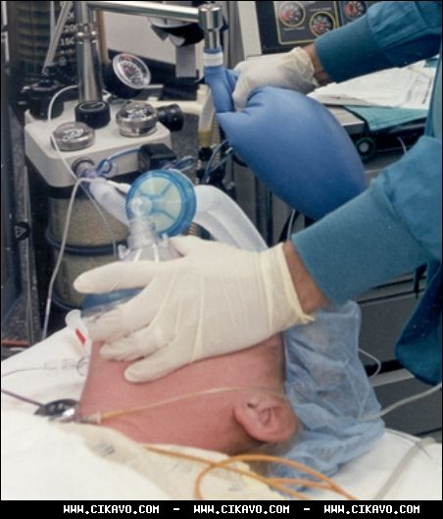
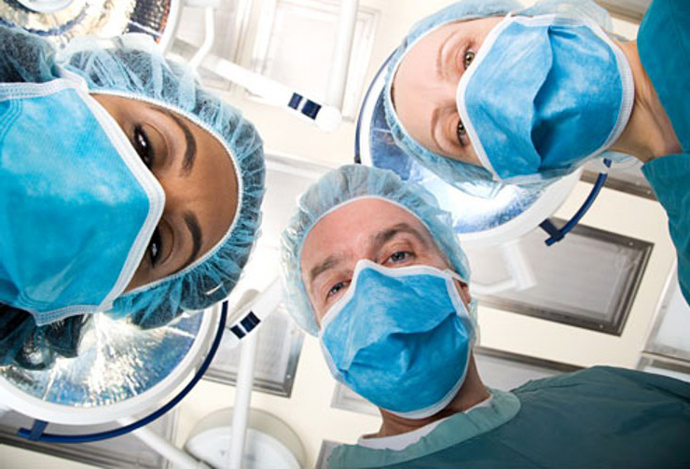
16 жовтня 1846 молодий американський дантист Вільям Томас Мортон продемонстрував операцію з видалення пухлини у піднижньощелепній ділянці під ефірним знеболенням. Ця дата вважається датою народження анестезіології. Хоча ще за часів Стародавнього Єгипту намагалися використовувати різні настоянки опіуму, беладони, мандрагори та ін. Та все ж майже всі хірургічні втручання закінчувались плачевно внаслідок больового шоку

Slide 6
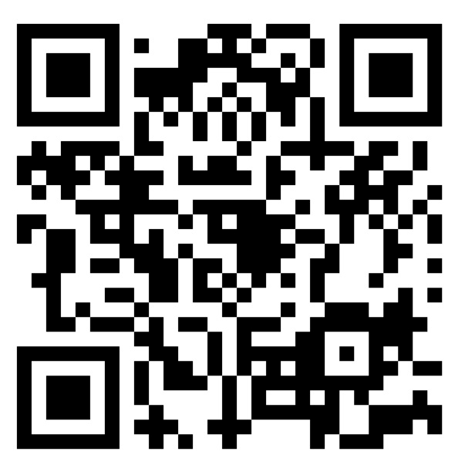
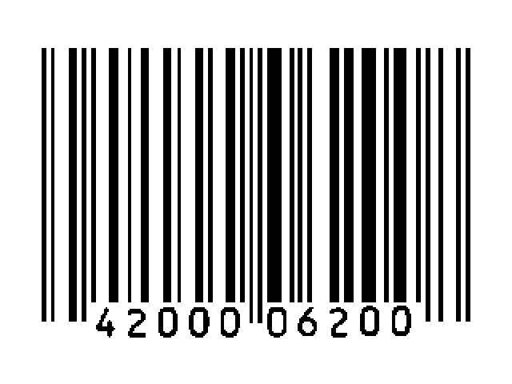
На перший погляд не дуже ясно, як саме ці чорно-білі смужки вплинули на наше життя, проте, даний винахід американця Нормана Вудленда, зроблений в 1949 році, з часом дозволив звести дані про оплату покупки, характер товару і запаси товарів на складі. Це, на думку експертів, революційним чином змінило систему торгівлі.

Slide 7
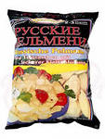
Способи "перекусити нашвидкуруч" протягом останніх 30 років прийшли на зміну традиційним сімейним обідам і вечерям за загальним столом. З одного боку, вони істотно полегшили життя, з іншою - помітно сприяли розвитку "кризи об'їдання". У таких продуктах дуже багато жиру, солі, цукру і консервантів, що забезпечують тривале зберігання цих продуктів.

Slide 8
Роль даної технології, що революціонізує, британські експерти бачать в радикальному перетворенні англійської мови, що засвоїла абревіатури типа LOL ("дуже смішно") або FYI ("до твого відома"). Інша важлива зміна - істотне зростання ролі великих пальців рук, які раніше майже не використовувалися, а зараз суцільно зайняті набиранням sms на мобілках. Сьогоднішні 13-17-річні обмінюються текстовими повідомленнями в сім разів частіше, ніж розмовляють по телефону.

Slide 9
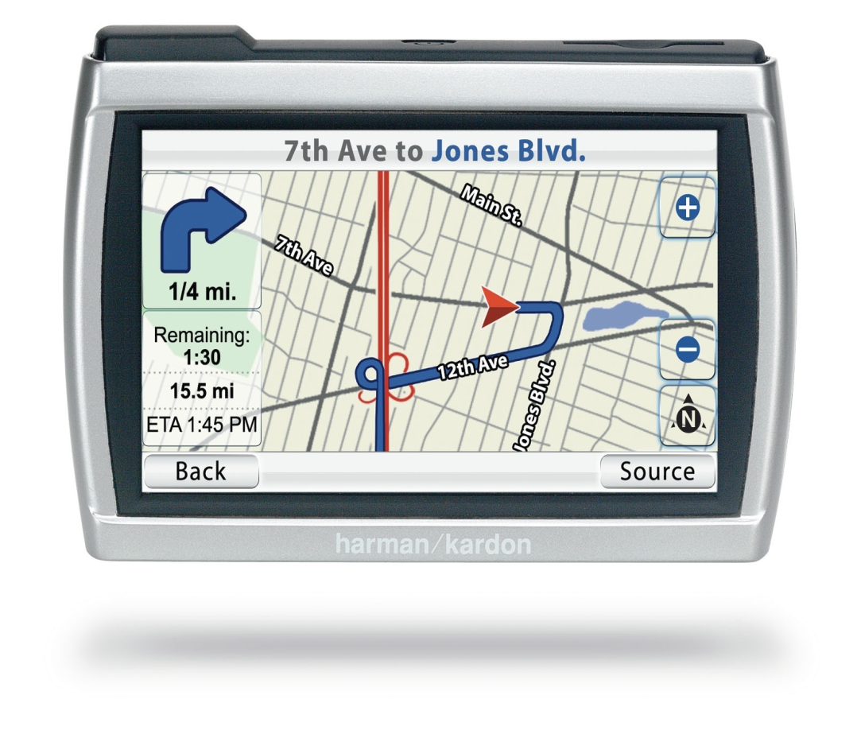
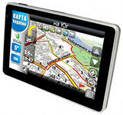
Розроблена в 1978 році в США для військових цілей система супутникової навігації Navstar розповсюдилася по всьому світу під назвою GPS (що означає просто "глобальна система навігації"). Її основні користувачі - автомобілісти, льотчики і моряки. Географи за допомогою GPS фіксують зсув тектонічних плит, а біологи нещодавно пристосували цю систему для відстеження масових міграцій черепах.

Slide 10
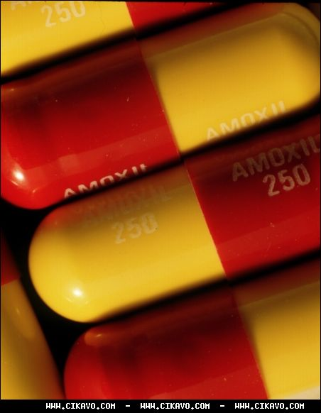
Значний вклад у вивчення антибіотики зробили українські вчені. Вони виділили ряд антибіотичних речовин — мікроцид (М. М. Підоплічко і В Й. Білай, 1947), іманін (В. Г. Дроботько з співробітниками, 1949), аренарин — антибіотик безсмертника — та ін. Мікроцид виявився ефективним засобом лікування інфікованих ран та різних гнійних процесів, а іманін — великих і тяжких опіків; він запобігає утворенню спотворюючих рубців. Дослідження щодо відшукання А., зокрема з противірусною і протипухлинною дією, широко провадяться в усьому світі.

Slide 11
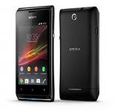
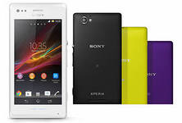
Термін «смартфон» був введений компанією Ericsson в 2000 для позначення свого нового телефону Ericsson R380s. Пристрій володіло відносно малими габаритами (130 × 50 × 26 мм) і порівняно невеликою вагою (169 г). Особливістю пристрою був сенсорний екран, закритий відкидною кришкою (фліпом). Назвою «смартфон» виробник підкреслював інтелектуальність устрою, однак цей апарат не можна вважати повноцінним смартфоном, оскільки він не дозволяв встановлювати сторонні програми (ОС була закритою).

Slide 12
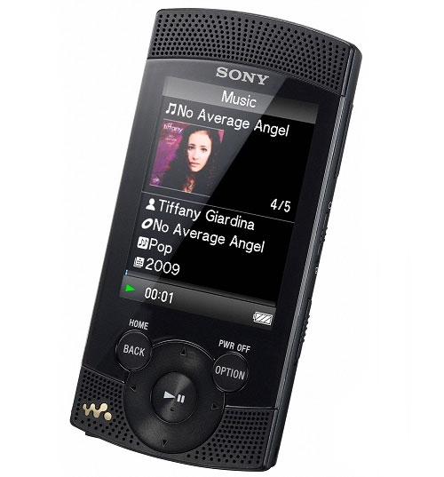
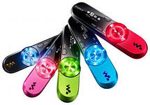
Цей пристрій в 1979 році відкрив еру технологій "ношення", істотно змінивши культуру індивідуального споживання музики. Своїм винаходом Sony надала можливість будь-якій людині в багатомільйонному натовпі можливість слухати улюблені композиції, не нав'язуючи їх оточуючим. Згодом цю естафету підхопила компанія Apple з своїм цифровим плеєром iPod.

Slide 13
